Slide 1

«Верность и измена»
Тематическое направление итогового сочинения

Slide 2
Стойкость
предательство
Верность
И
измена
Неизменность в чувствах
нарушение верности
Преданность
вероломство
Хранить верность
План-кластер
подлость
Надёжность
бесчестье

Slide 3
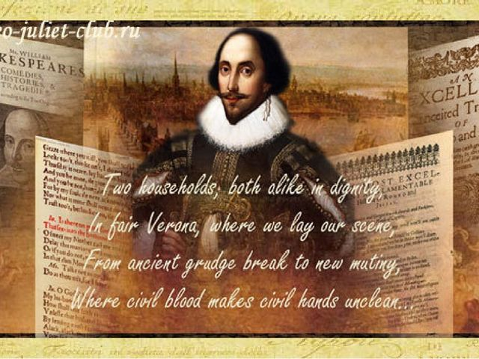
Шекспир. Трагедии.

Slide 4
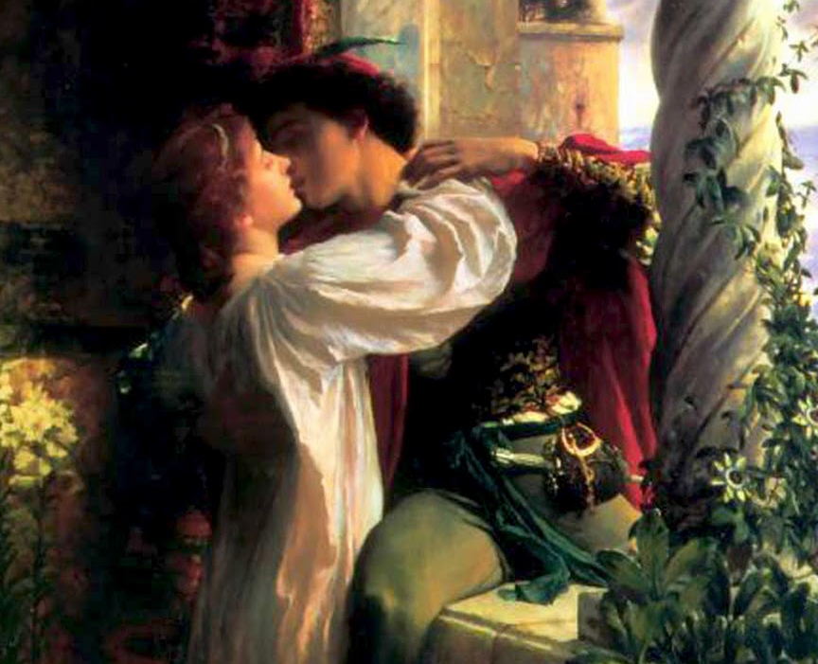
«Ромео и Джульетта»

Slide 5
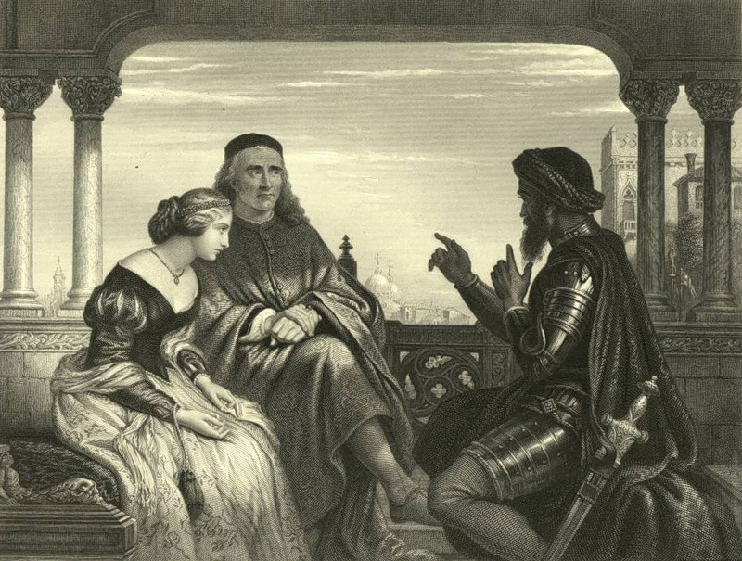

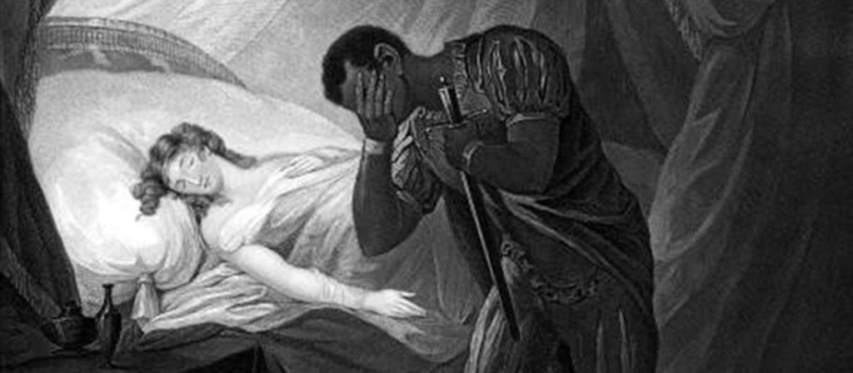
«Отелло»

Slide 6

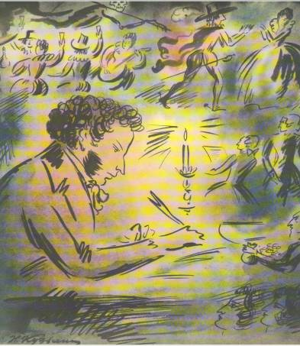
А. С. Пушкин. «Капитанская дочка»

Slide 7
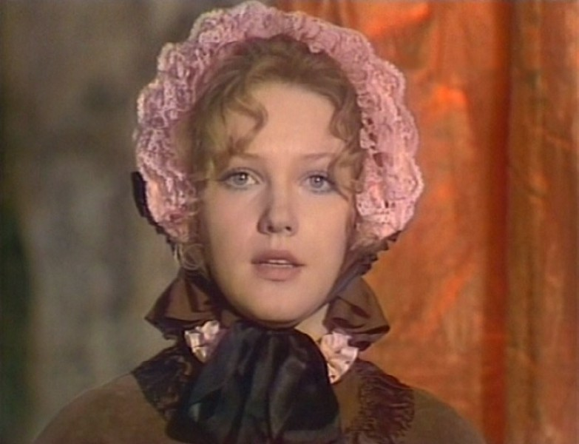
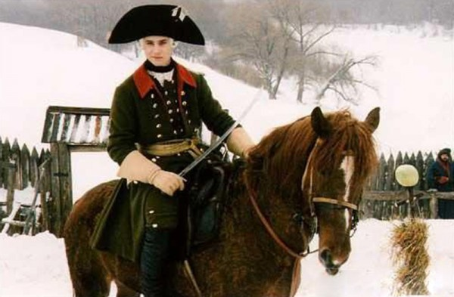
Верность

Slide 8
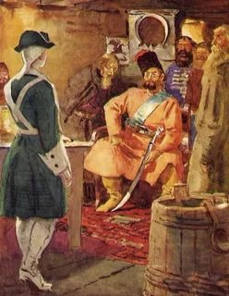
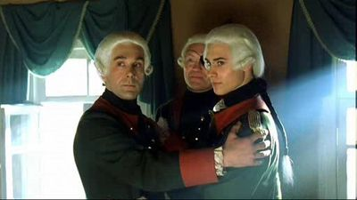
Швабрин
Гринёв

Slide 9

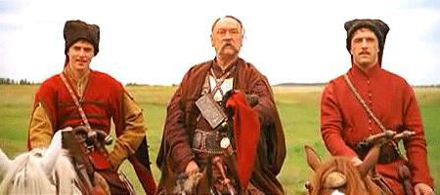
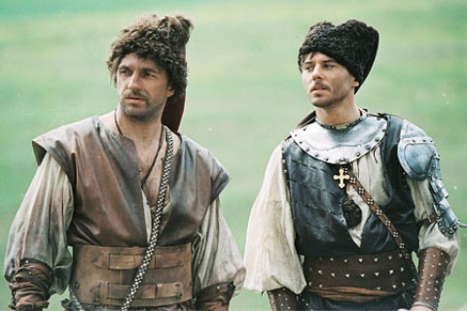
Верность долгу, Родине
Н.В.Гоголь.
«Тарас Бульба»

Slide 10
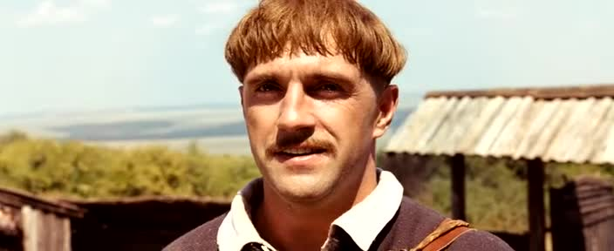
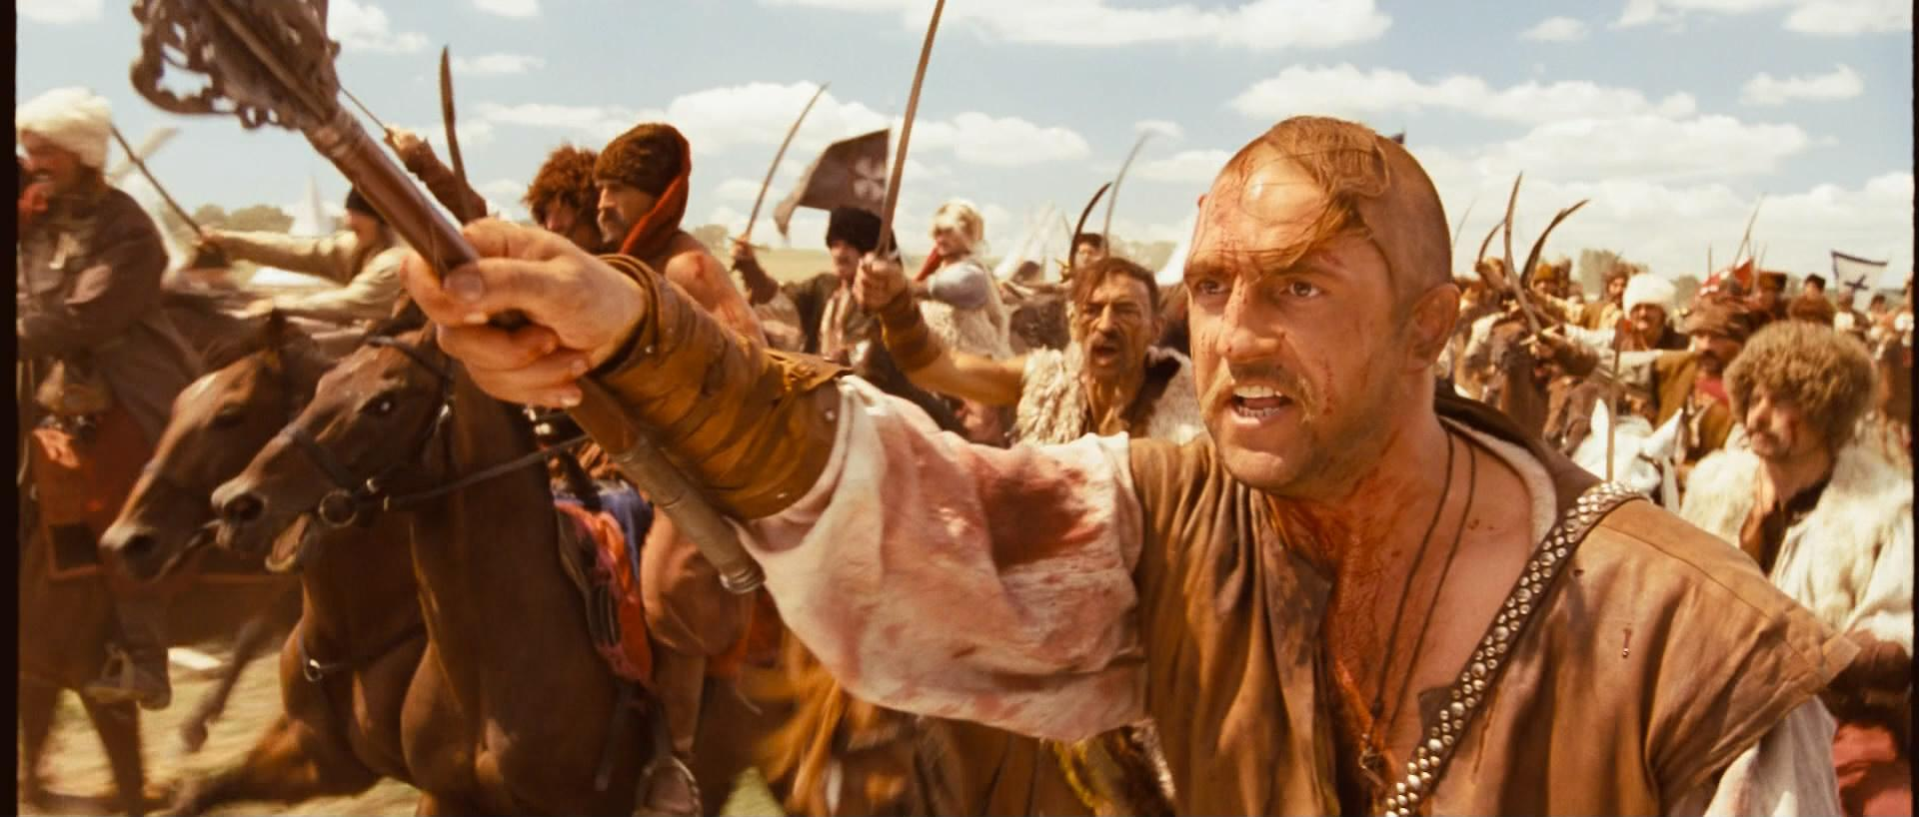
Остап

Slide 11
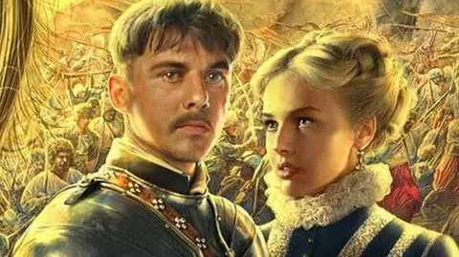
Андрий

Slide 12

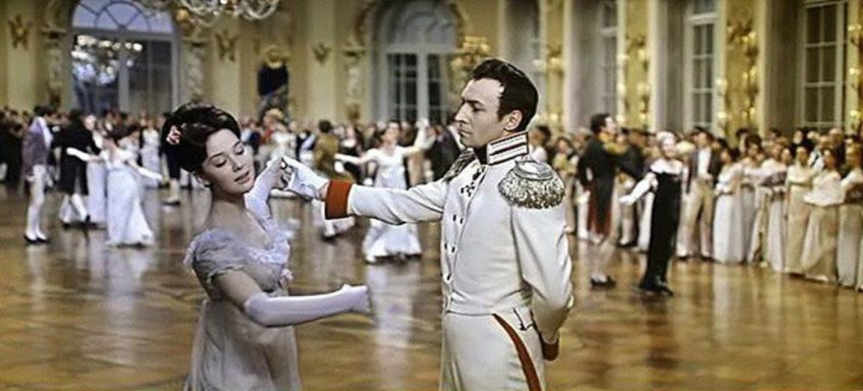
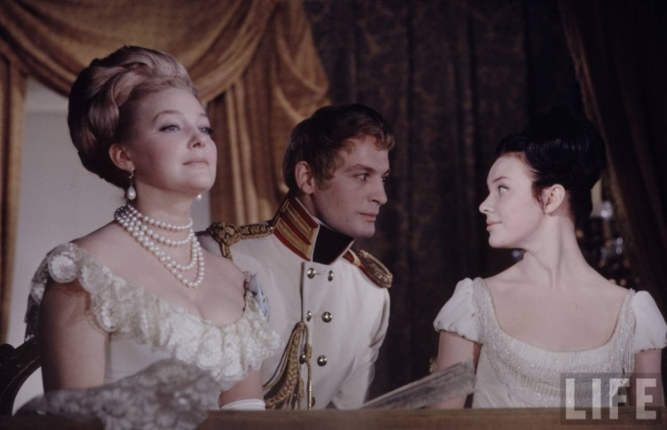
Л. Толстой. «Война и мир»
Наташа Ростова – Андрей Болконский
Наташа Ростова – Антоль Курагин

Slide 13
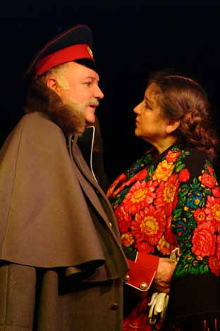
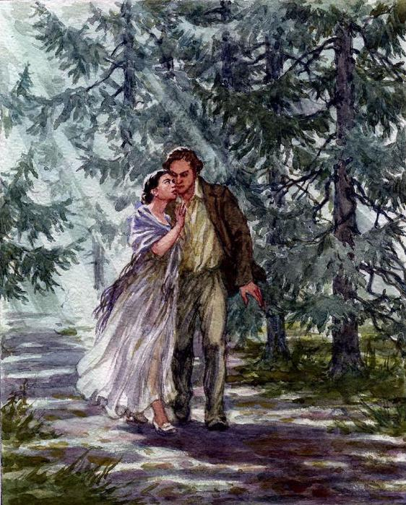
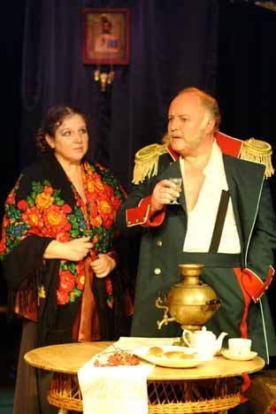
И.А.Бунин. «Тёмные аллеи»

Slide 14
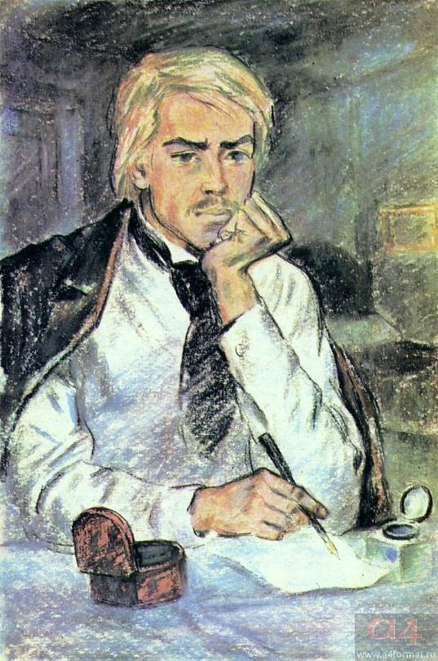
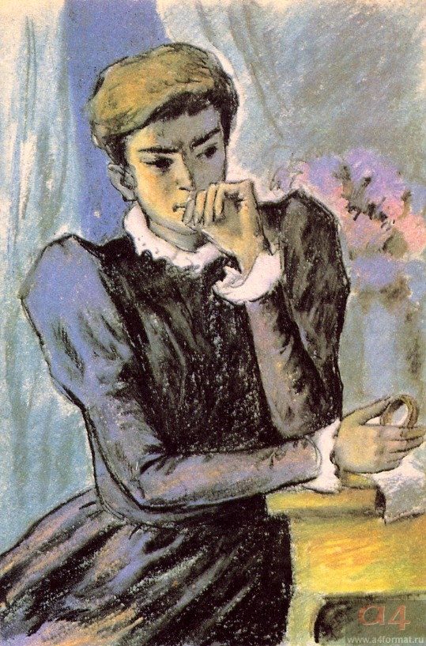
А.И.Куприн. «Гранатовый браслет»

Slide 15
Темы сочинений
Что толкает человека на путь предательства и измены?
В чем причины измен и предательств?
Как Вы думаете, почему предатели предают прежде всего самих себя?
Когда возникает выбор между верностью и предательством?

